Slide 1
Муниципальное Бюджетное Общеобразовательное Учреждение Жуковская средняя обще образовательная школа №22
Портфолио преподавателя
истории и обществознания
Полухиной
Елены Владимировны

Slide 2
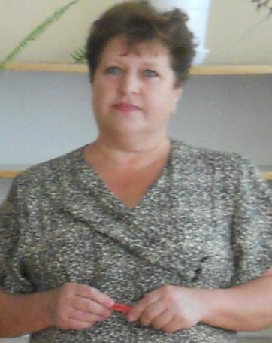
ПЕДАГОГИЧЕСКОЕ КРЕДО
Чтобы быть хорошим
преподавателем,
нужно любить то, что преподаешь,
и любить
тех, кому преподаешь.
Ключевский В.О.

Slide 3
Структура портфолио
Общие сведения об учителе
Научно-методическая деятельность
Учебно-материальная база
Результаты педагогической деятельности
Внеурочная деятельность по предмету

Slide 4
ОБЩИЕ СВЕДЕНИЯ
Ф.И.О. Полухина Елена Владимировна
Место работы МБОУ ЖСОШ №22
Должность учитель истории и обществознания
Название ВУЗа Ростовский Государственный Университет
Трудовой стаж 33 года
Педагогический 28 лет
стаж
Категория II

Slide 5
ОБРАЗОВАНИЕ

Slide 6
МОИ ДОСТИЖЕНИЯ

Slide 7
КУРСЫ ПОВЫШЕНИЯ КВАЛИФИКАЦИИ
2010год
2007год
НОУ ДПО «Донской институт информатизации образования»,
«Пользователь ПК с основами создания электронных иллюстративных приложений».
Ростовский ИПК и ПРО, «Духовно-нравственное развитие и воспитание личности гражданина России в условиях изучения курса «Основы православной культуры», 72 ч_

Slide 8
Тема самообразования
«Развитие мышления учащихся, формирование умений и навыков самостоятельной работы путем внедрения техники разноуровневого обучения».

Slide 9
НАУЧНО-МЕТОДИЧЕСКАЯ ДЕЯТЕЛЬНОСТЬ
ИЗУЧАЮ
Личностно-ориентированное обучение
ВНЕДРЯЮ
Проектная работа
Коллективная форма работы
ОБОБЩАЮ
Групповая работа
Коллективная форма работы
Использование ИКТ в образовательном процессе

Slide 10
Использование современных образовательных технологий
Проектная технология
Модульное обучение
ИКТ-технологии
Личностно-ориентированное обучение
Здоровьесберегающие технологии

Slide 11
ДИНАМИКА ДОСТИЖЕНИЙ УЧАЩИХСЯ
ЗА 2008-2011 УЧ.ГОД.

Slide 12
УЧЕБНО-МАТЕРИАЛЬНАЯ БАЗА
Учебно-методическое обеспечение
Учебники и художественная литература по предмету.
Словари и справочная литература.
Наглядные пособия
Контрольно-измерительные материалы
Раздаточный материал
Работы учащихся
Компьютер

Slide 13
Главная цель обучения - развитие личности обучающегося.
Выстраиваю личностно-ориентированное обучение, опираясь на следующие признаки :
системообразующий фактор организации образовательного процесса – личность обучающегося;
субъекты образовательного процесса – педагог и обучаемые;
ведущие мотивы образования – саморазвитие и самореализация обучающихся.

Slide 14
Достижения моих учеников

Slide 15
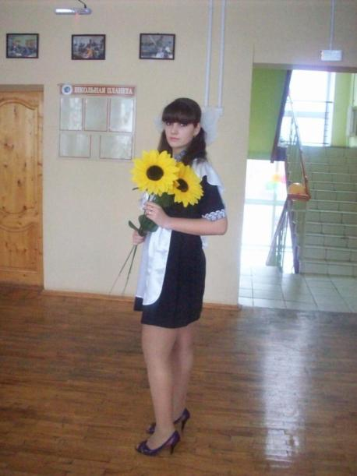

Slide 16
За участие в районной краеведческой конференции «Мое отечество» работа ученицы «История пионерской организации ЖСШ №22» заняла первое место и направлена на областную конференцию.

Slide 17
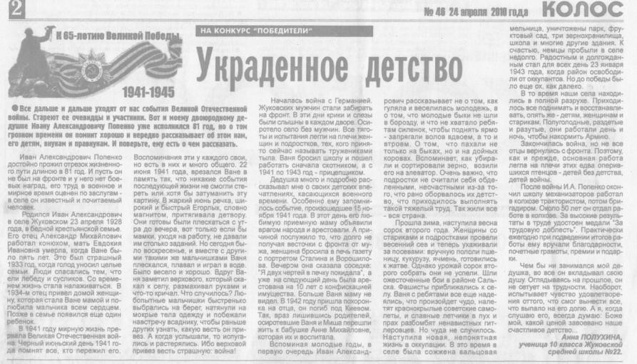
За участие в районном конкурсе посвященном 65-летию Победы в Великой Отечественной войны работа ученицы заняла первое место и была опубликована в газете «Колос».

Slide 18
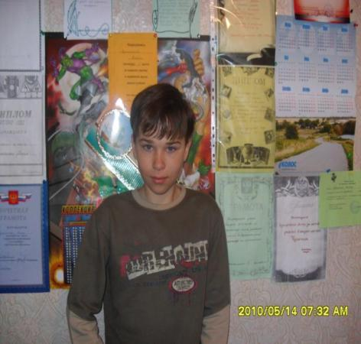
Лукьянченко Антон, призёр районной олимпиады по истории

Slide 19
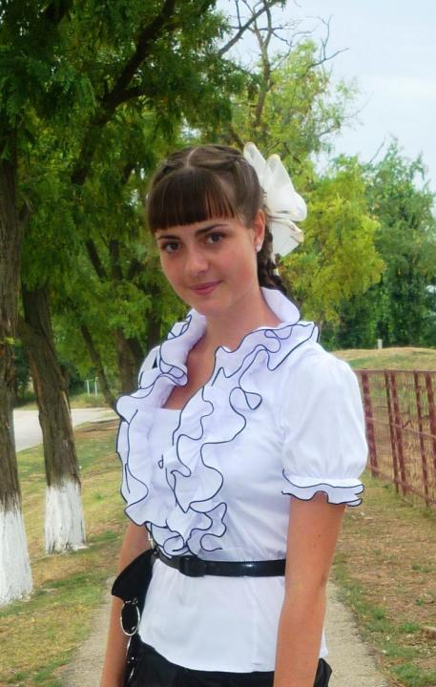

Slide 20
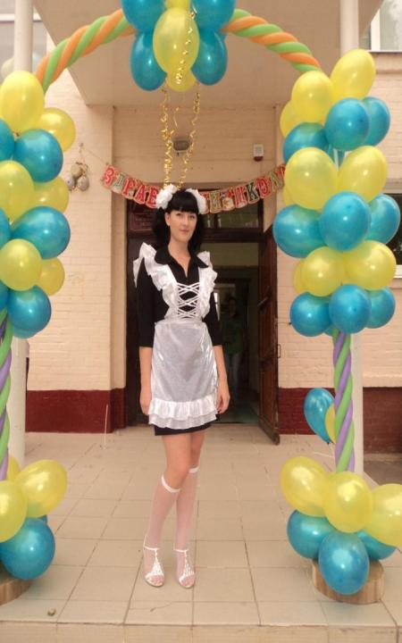
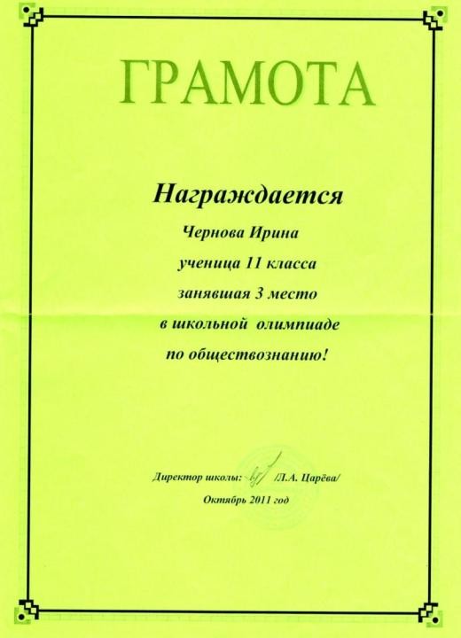

Slide 21
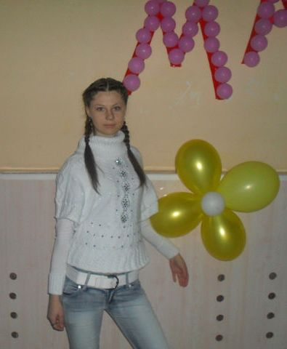

Slide 22
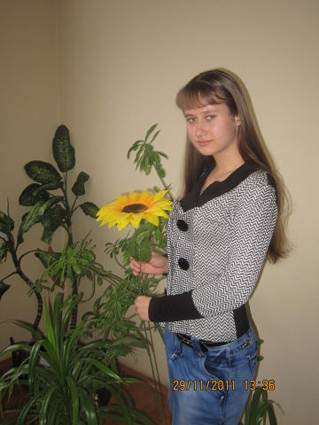

Slide 24
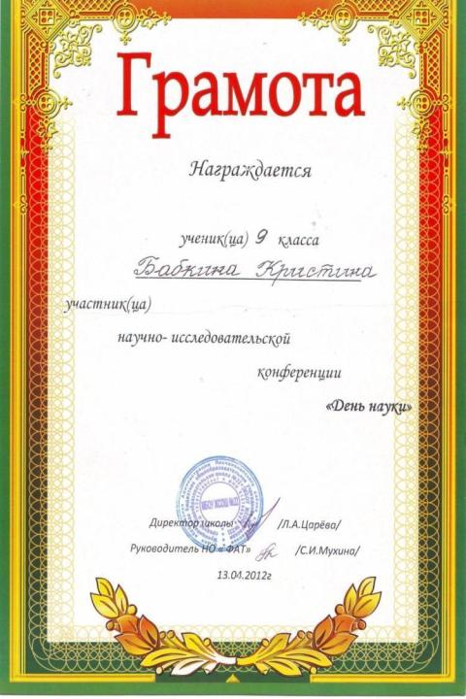
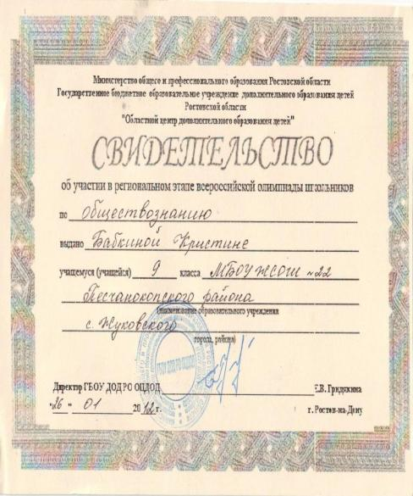

Slide 25
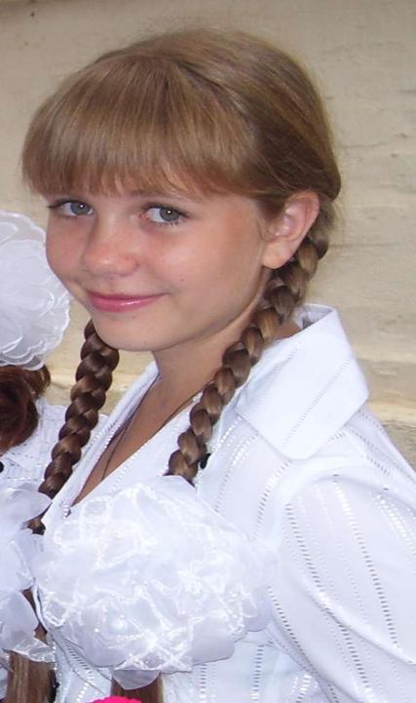
Участница проекта “Портфолио “-работа “История пионерской организации села Жуковского”.
Призёр муниципального этапа олимпиады по обществознанию

Slide 26
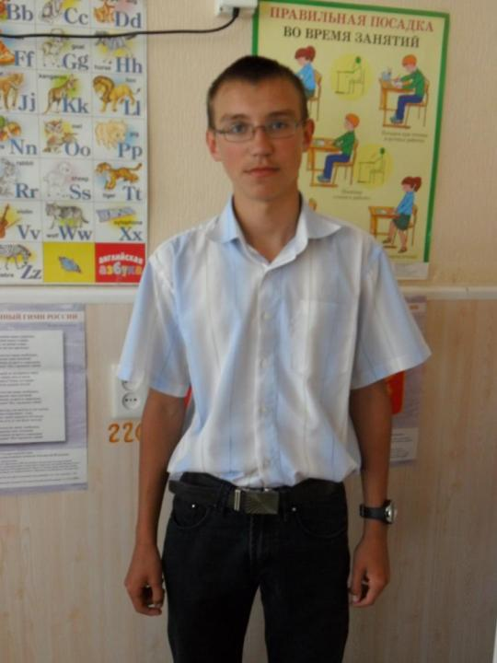
Призёр муниципального этапа олимпиады по обществознанию

Slide 27
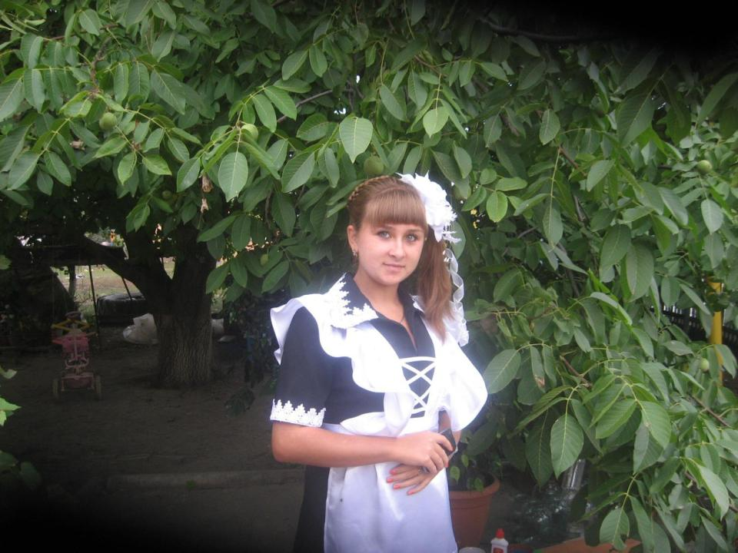

Slide 29
СПАСИБО
ЗА ВНИМАНИЕ!

